Slide 1
Opakovanie:
IP protokol – IP adresa, z čoho sa skladá.
Čo je maska siete?
Čo je brána ?
Patch a Cross kábel, na čo sú určené, realizácia?
Aktívne a pasívne prvky sietí ?
Rozdiel medzi hubom a switchom ?
Rozdiel medzi svitchom a rootrom ?
Čo je paket ?
Topológie sietí, výhody a nevýhody ?
Prístupové metódy ?
K čomu slúži príkaz ping ?
K čomu slúži príkaz ipconfig ?
Výhody wifi sietí ?
Nevýhody wifi sietí ?

Slide 2
Výhody WiFi
Wi-Fi využíva nelicencované rádiové pásmo a individuálny používateľ nepotrebuje súhlas miestnych úradov.
Umožňuje vybudovať sieť bez káblov
znižuje náklady na vybudovanie či rozširovanie siete.
Bezdrôtové siete sú výhodné v priestoroch, kde sa nemôžu použiť káble – napr. vo vonkajších priestoroch alebo v historických budovách.
Wi-Fi produkty sú na trhu široko dostupné.
Konkurencia medzi výrobcami významne znížila ceny.
komunikácia zabezpečená pred zachytením neželanou osobou
Nevýhody WiFi sietí
Wi-Fi siete majú obmedzený dosah.
Použitie Wi-Fi pásma 2,4 GHz vo väčšine krajín nevyžaduje licenciu za predpokladu, že zostanete pod limitom 100 mW a akceptujete rušenie z iných zdrojov vrátane rušenia, ktoré zapríčiní znefunkčnenie vašich zariadení.
nelicencované pásmo 2,4 GHz, ktoré je preplnené inými zariadeniami, napr. Bluetooth, mikrovlnné rúry, bezdrôtové telefóny alebo zariadenia na bezdrôtový prenos video signálu. To môže spôsobiť zníženie výkonu.
Vysoká spotreba v porovnaní s niektorými inými štandardmi znižuje životnosť batérií a spôsobuje prehrievanie zariadení.
Prístupové body sa dajú využiť na ukradnutie osobných informácií vysielaných Wi-Fi klientmi.
odchýlky od štandardov môžu spôsobiť obmedzenie pripojiteľnosti alebo nižšiu prenosovú rýchlosť.

Slide 3
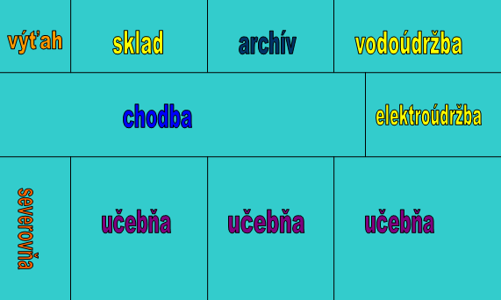
Zadanie:
V dielni SŠ na druhom poschodí , južná časť , začiatok od nákladného výťahu a strojnej údržby (novo vytvorenej serverovne ) cez učebne ME a MPS1, MPS2 až po elektroúdržbu a protiľahlé miestnosti sa bude konať rekonštrukcia a dobudovanie , poprípade rekonštrukcia počítačovej siete .
Strojná údržba sa prebuduje na serverovňu ,3 učebne sa doplnia o PC a dobuduje sa sieť podľa potreby a zavedie sa internet na elektroúdržbu (1PC), vodoúdržbu (1PC) , do skladu (1PC). V každej učebni bude 11 pracovných staníc 1 zasieťovaná multifunkčná tlačiareň a jednotlivé učebne budú od seba v rámci siete oddelené / podsieťovanie/. Zdieľaná laserová tlačiareň bude v sklade a archíve , nakoľko sú vnútorné tieto priestory prepojené.
Navrhnite topológiu v programe Packet tracer a vypracujte cenovú ponuku pre sieťový hardware projektu (bez serverov, PC, tlačiarní) a kabeláže. IP siete bude 10.14.206.0, min IP 10.14.206.1, max IP 10.14.206.255.
Dispozičné riešenie budovy

Slide 4
Analýza zadaného projektu
Na druhom poschodí máme 8 miestností, rekonštrukcia sa bude týkať 4 miestnosti vo veľkej miere (vytvorenie počítačovej siete ,montáž a inštalácia PC ,konfigurácia sieťových prvkov ,vytvorenie serverovne a 4 miestnosti len pripojenia k internetu a inštalácia sieťovej tlačiarne .
Prvá učebňa ma 11 PC a 1 tlačiareň ,internet
Druhá učebňa ma 11 PC a 1 tlačiareň ,internet
Tretia učebňa ma 11 PC a 1 tlačiareň, internet
Serverovňa ma 1 PC rsp server
Elektroúdržba ma 1 PC, internet
Vodoúdržba ma 1 PC, internet
Sklad ma 1PC ,internet , zdieľaná tlačiareň z archívom
Archív ma 1 PC ,bez internetu ,1 laserová tlačiareň
V celej rekonštruovanej časti bude spolu 38 pracovných staníc a server (výkonnejšie PC ) zariadenie na správu siete . Ďalej 3 multifunkčné tlačiarne a jedna laserová tlačiareň . V každej učebni je potrebné zabezpečiť komunikáciu .V každej učebni bude 24 portový manažovatelný switch a v učebni MPS1 bude nakonfigurovaný 1 router a jeden wifi router pre celú zrekonštruovanú časť poschodia pre príjem wifi signálu .

Slide 5
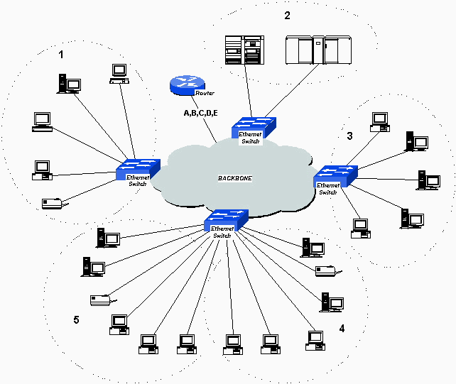

Slide 6
Výpočet IP adries
IP ..................... 10.14.206.0/25
Maska ................ 255.255.255.0
IP siete ............... 10.14.206.0
Min IP ............... 10.14.206.1
Max IP .............. 10.14.206.255
..........................................................................................
Učebňa č.1 ...... 10.14.206.2 – 10.14.206.20
Učebňa č.2 ...... 10.14.206.21 – 10.14.206.40
Učebňa č.3 ...... 10.14.206.41 – 10.14.206.60
Elektroúdržba ...... 10.14.206.61
Vodoúdržba ...... 10.14.206.62
Archív ...... 10.14.206.63
Serverovňa ...... 10.14.206.64 – 10.14.206.65

